Slide 1

Muhammad al-xorazmiy nomidagi TATU Urganch filiali 942-20 guruhi talabasi Raximov Shuxratning
INDIVIDUAL LOYIHA

Slide 2
Mavzu: Onlayn oilaviy shajara algaritmini ishlab chiqish va dasturini loyihalash

Slide 3
Masalaning qo’ylishi
Ushbu kurs ishida qo’yilgan asosiy maqsaddan kelib chiqib, quyidagi vazifalarni hal qilish lozim:
- Har bir oila tarixini o’rganish va tegishli hujjatlar bilan asoslash;
- Shaxsning shajarasini shakllantirish;
- Onlayn oilaviy shajara algaritmini ishlab chiqish;
Onlayn oilaviy shajara dasturini loyihalash;
Loyihalashdada quyidagi ishlar amalga oshirilishi lozim:
- Loyiha arxitekturasini qurish;
- Onlayn oilaviy shajara algaritmini yaratish;
- Onlayn oilaviy shajara dasturini loyihalash;

Slide 4
Shajara (arab. — daraxt) — kishilarning kelib chiqishi, ajdodlari va qon-qarindoshlik aloqalari majmui.
Podsholar, hukmdorlar, afsonaviy qahramonlar nasl-nasabiga qiziqish qadim zamonlardanoq boʻlgan, lekin oʻrta asrlarda Shajara imtiyozli tabaqalarning paydo boʻlishi va ularning avlod-ajdodlarini rasmiylashtirishga qiziqishning kuchayishi bilan alohida ahamiyat kasb etgan.

Slide 5
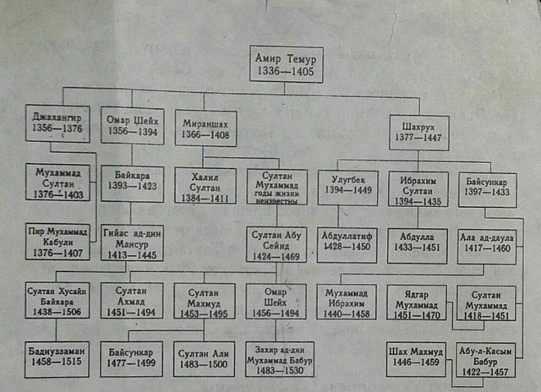
Oila tarixini o’rganish va shajarasini shakllantirish

Slide 6
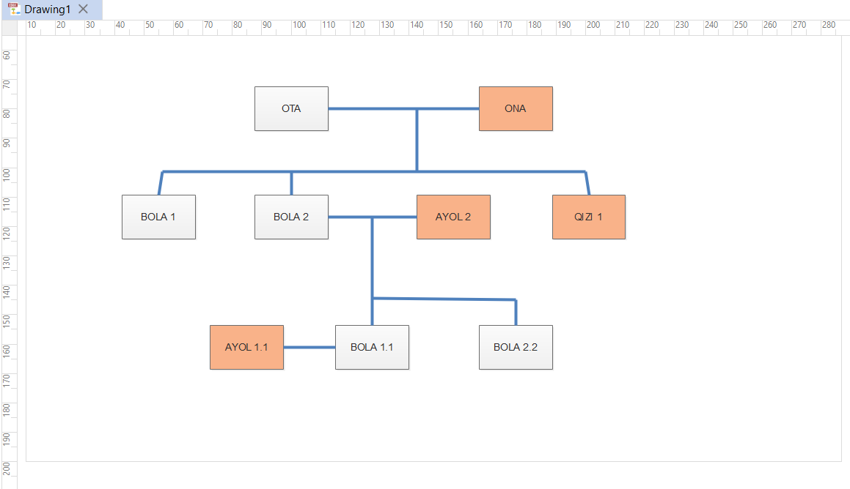
Onlayn oilaviy shajara algaritmini ishlab chiqish

Slide 7
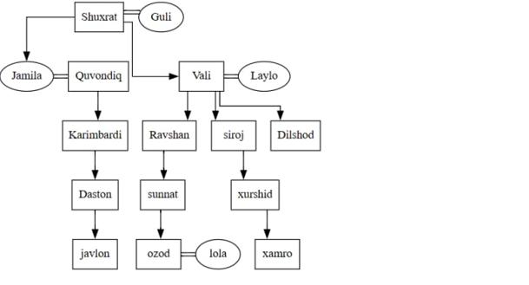
Oilaviy shajara algaritmi blok sxema ko’rinishida

Slide 8
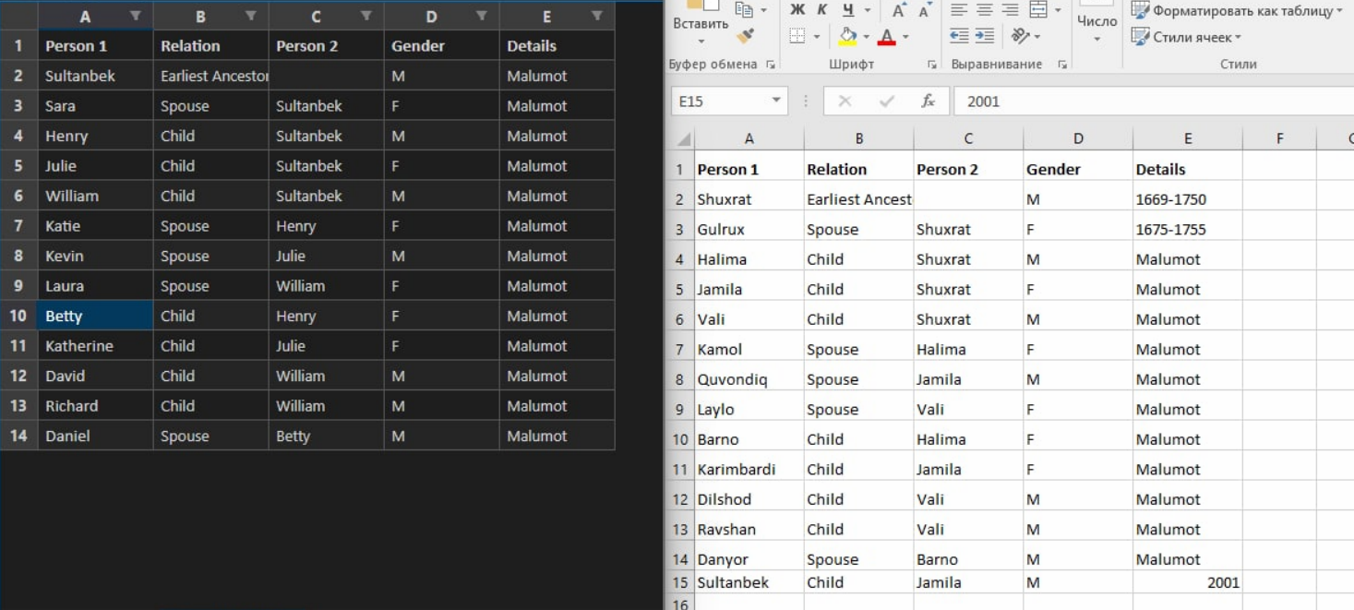
Malumot kiritish yangi avlodlarni qo’shish va o’zgartirish

Slide 9
Bu oila daraxti ikki xususiyatga ega
Uni osongina tahrirlash kerak. Foydalanuvchilar ajdodlarning istalgan joyida har qanday shaxsning tafsilotlarini qo'shishlari, o'chirishlari yoki o'zgartirishlari kerak.
Bu foydalanuvchilarga shaxs haqida qisqacha tavsif qo'shishga imkon berishi kerak. Masalan, shaxsning qaerda yashaganligi, uning ishi, asosiy hayotiy voqealar va boshqalar haqida ba'zi tafsilotlar.

Slide 10
Xulosa.
Hozirda hayotni axborot texnologiyalarsiz tasavvur qilib bo’lmaydi. Foydalanuvchilarga qulayliklar yaratish uchun Axborot texnologiyalaridan keng qo’llaniladi. Ma’lumotlar ko’p, ularni tez va osongina topishda axborot texnologiyasi juda katta ro’l o’ynaydi. Shu sababli ma’lumotlarni internet orqali topishda algaritmlarning o’rni katta.
Loyihanini yaratish davomida quydagi bilim va ko’nikmalar o’zlashtirildi:
1. Algaritmlashni blok sxemada va kodda tasvirlash va; fayllar bilan ishlash borasida o’z ko’nikmamni oshirdim ;
2.Loyihani qanday tuzish va loyiha talablari qanday bo’lishini bilib oldim;

Slide 11
Foydalanilgan adabiyotlar 1. Дуглас Крокфорд. “JavaScript: cильные стороны”. 2013 г. 2. Крис Минник, Ева Холланд. “Javascript для чайников” 2017 г. Internet resurslari https://www.w3schools.com/html/ http://www.google.com http://www.youtube.com https://medium.com/@ahsenparwez/building-a-family-tree

Slide 12
Etiboringgiz uchun raxmat

